Slide 1

INF60500 - Arquitectura de computadores Depto. de Informática y Computación Primer semestre 2019
Profesor: Jorge R. Vergara & Leonardo Bravo

Slide 2
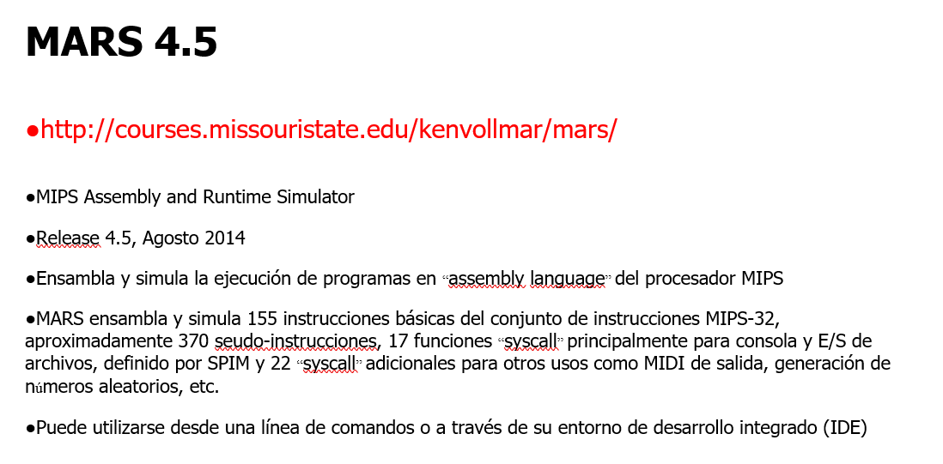
Sitio de Descarga y Release.

Slide 3
Enlaces de interés
https://github.com/Ricardo96r/MIPS-Assembly-Ejemplos: Ejemplos de códigos en assembly
https://github.com/Ricardo96r/MIPS-Assembly-Ejemplos/tree/master/MIPS_BASICO : Ejemplos básicos de MARS
https://godbolt.org/: Compilador de C a MIPS
http://www.cs.ucsb.edu/~franklin/64/lectures/mipsassemblytutorial.pdf

Slide 4
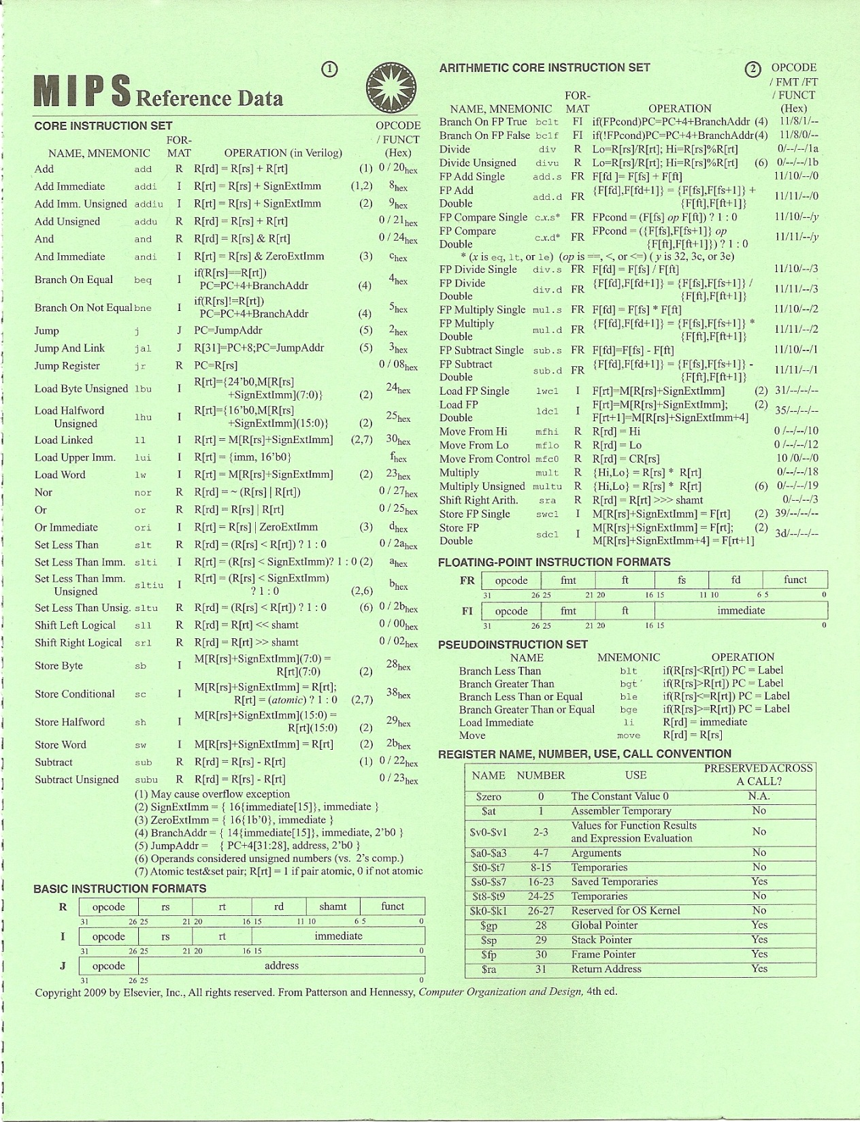
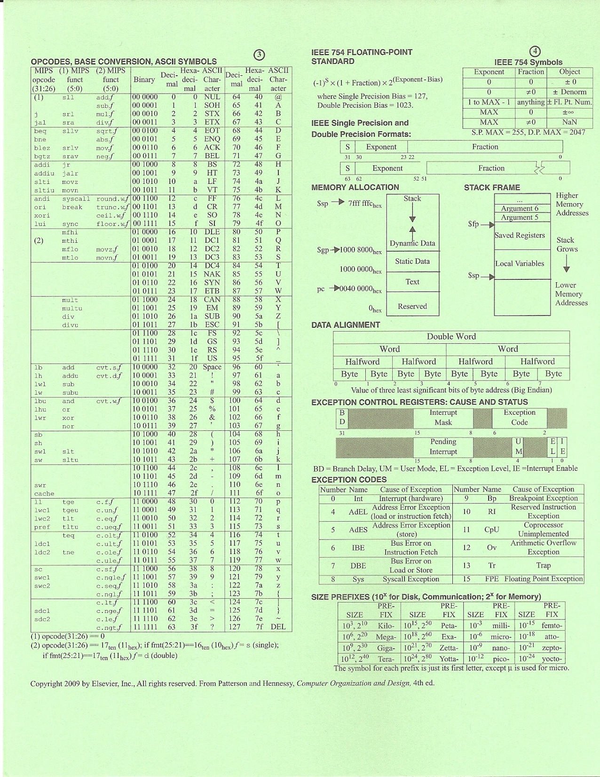
Cartilla MIPS

Slide 5
Experimentación e Investigación MARS

Slide 6
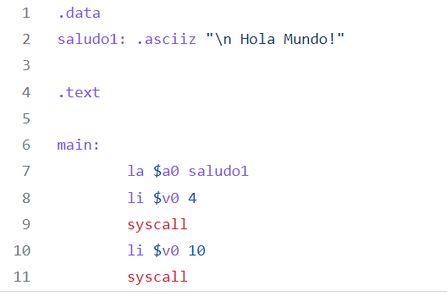
Primer programa : Hola Mundo!

Slide 7
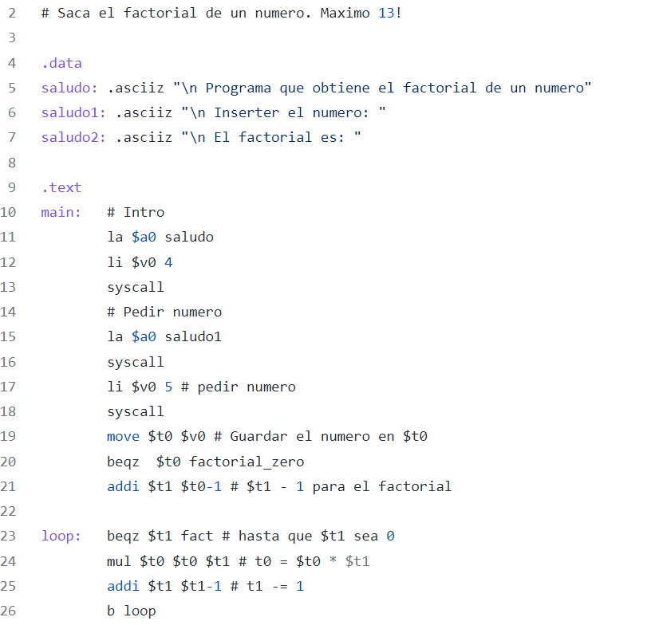
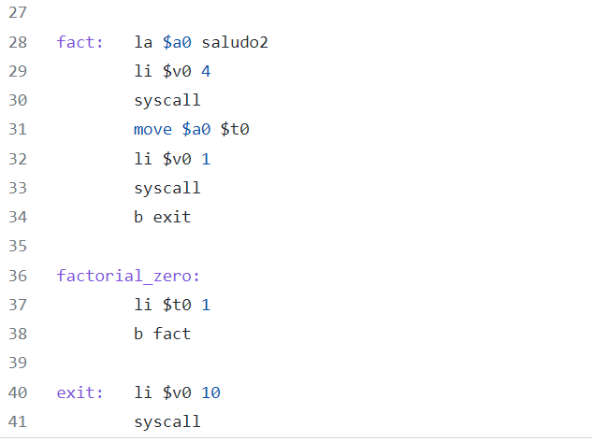
Factorial

Slide 8
¿Cuál es el programa?
Asuma que las variables f , g , h , i , y j estan asignadas a los registros $s0 , $s1, $s2 , $s3 , and $s4 , respectivamente. Asuma que la direccion base del vector A y B son los registros $s6 and $s7 , respectivamente.
sub $s0, $s0, $s1
sub $s0, $s0, $s3
add $s0, $s0, $s1

Slide 9
Revisión minitarea 2
for(i=0; i<a; i++)
a += b;
------------------------------------------------------------

Slide 10
Revisión minitarea 2
for(i=0; i<a; i++)
a += b;
------------------------------------------------------------
addi $t0, $0, 0
beq $0, $0, TEST
LOOP: add $s0, $s0, $s1
addi $t0, $t0, 1
TEST: slt $t2, $t0, $s0
bne $t2, $0, LOOP

Slide 11
Revisión minitarea 2
for(i=0; i<a; i++)
for(j=0; j<b; j++)
D[4*j] = i + j;
------------------------------------------------------------

Slide 12
Revisión minitarea 2
for(i=0; i<a; i++)
for(j=0; j<b; j++)
D[4*j] = i + j;
------------------------------------------------------------
addi $t0, $0, 0
beq $0, $0, TEST1
LOOP1:addi $t1, $0, 0
beq $0, $0, TEST2
LOOP2:add $t3, $t0, $t1
sll $t2, $t1, 4
add $t2, $t2, $s2
sw $t3, ($t2)
addi $t1, $t1, 1
TEST2:slt $t2, $t1, $s1
bne $t2, $0, LOOP2
addi $t0, $t0, 1
TEST1:slt $t2, $t0, $s0
bne $t2, $0, LOOP1

Slide 13
Ejemplo 1: Suma de dato1 y dato2 almacenada en la variable sum.
.data
dato1: .word 4
dato2: .word 8
sum: .word 0
.text
main: lw $8, dato1($0) # cargamos el primer dato en el registro $8
lw $9, dato2($0) # cargamos el segundo dato en el registro $9
add $10, $8, $9 # sumamos los dos registros y el resultado lo almacenamos en $10
sw $10, sum($0) # almacenamos el resultado ($10) en su variable (sum)
fin: li $2, 10 # cargamos parametro necesario para terminar programa
syscall # llamada al sistema que termina un programa

